Slide 1
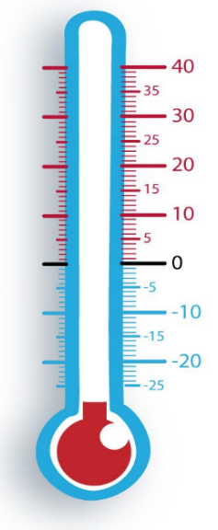
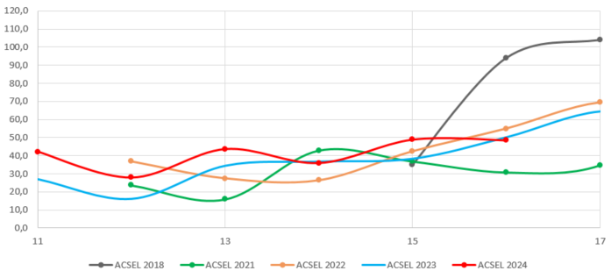
On constate encore de l’avance dans les sommes de température, 162 ° C d’avance en moyenne par rapport à l’année passée… La portance des sols est moyenne à bonne dans la plupart des exploitations…
PATU’RA
Avril 2024 – Bulletin n° 3
Une croissance stable!
Résultats de croissance des élevages suivis
Croissance en kgMS/ha/jr
Système ensilage
Système foin
KG MS herbe pâturée
Etrez, 220m
10,4 cm en moyenne
Croissance = 52 kgMS
Savigny en R, 220m
Hauteur 9,9 cm
Croissance = 52 kgMS
Chaveyriat, 220m
Hauteur 9cm
St Martin du Mt, 380m
Hauteur 8,5 cm
Début de l’épiaison
750 à 900°C base 1er février
St Martin Du M, 200m
8,5 cm en moyenne
Croissance = 45 kgMS
Evosges, 800m
Hauteur 6,3 cm
Croissance = 45 kgMS
Fin du 1er tour
600 à 700°C base 1er février
Fin du déprimage
500 à 550°C base 1er février
La croissance de l’herbe est stable par rapport à la semaine dernière en raison des températures basses. La croissance est de 48,5 kg de matière sèche par jour et par hectare (sem16; du 15 au 21 Avril). 50,4 kg de MS en 2023. La croissance devrait être faible cette semaine (sem 17) vu les températures annoncées.
Une hauteur moyenne de 8,8 cm sur 119 parcelles mesurées semaine 16 contre 12 cm la semaine dernière. Beaucoup de parcelles ont été écartées et fauchées pour ne pas faire de gaspillage. Adaptez votre ration à l’auge en fonction du stock d’herbe que vous avez dans les parcelles. Les valeurs nutritives de l’herbe pâturée sont meilleures que la valeur des fourrages distribués. Il est encore nécessaire d’écarter des parcelles dans certaines exploitations afin d’éviter de se faire dépasser par l’herbe et conserver de bonnes valeurs alimentaires! Profitez des petites fenêtres météo pour organiser vos chantiers de récolte…
Sommes de températures au 16/04
Stations | base 1er février
 | 2023- 2024
Saint Etienne du bois | 597 | 773
Buellas | 616 | 786
Ambérieu en Bugey | 633 | 767
Innimond | 422 | 577
Montret | 589 | 757
Paray le monial | 560 | 734
Sologny | 563 | 714
La croissance est de 48,5kg MS/Ha /Jour (sem 16)
Rémi BERTHET, rberthet@acsel-ce.fr

